Slide 1

Отчет по преддипломной практике
«Исследование изображений плевральных выпотов для ранней диагностики заболеваний»
Работу выполнил студент
механико-математического факультета
группы ПМИ-1,2-2015
Заманов Мухтар
Научный руководитель:
Доцент кафедры МОВС, к.ф.-м.н.
Замятина Е.Б.

Slide 2
Цели
Список целей:
Реализовать фрагмент программы, который осуществляет предварительную обработку изображений с использованием функций библиотеки OpenCV.
Разработать архитектуру сверточной нейронной сети для решения поставленной задачи.
Реализовать фрагмент программы, отвечающий за распознавание изображений, и пользовательский интерфейс.
Обучить нейронную сеть с использование возможностей библиотеки Keras.
Осуществить анализ результатов распознавания после обучения и сформулировать выводы.

Slide 3
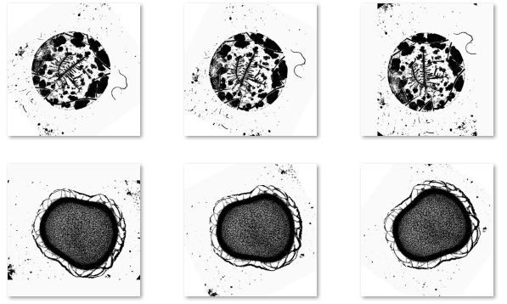
Предварительная обработка образа
Обработка осуществлялась в 3 этапа:
Приведение изображения к квадратному виду
Устранение шумовых помех
Бинаризация
Также было реализовано увеличение количества изображений, используемых для обучения нейронной сети, так как на момент написания работы медиками было предоставлено недостаточное количество образов. Увеличение количества изображений было реализовано посредством 40 поворотов на 9 градусов каждого изображения, которое обучало нейронную сеть.

Slide 4
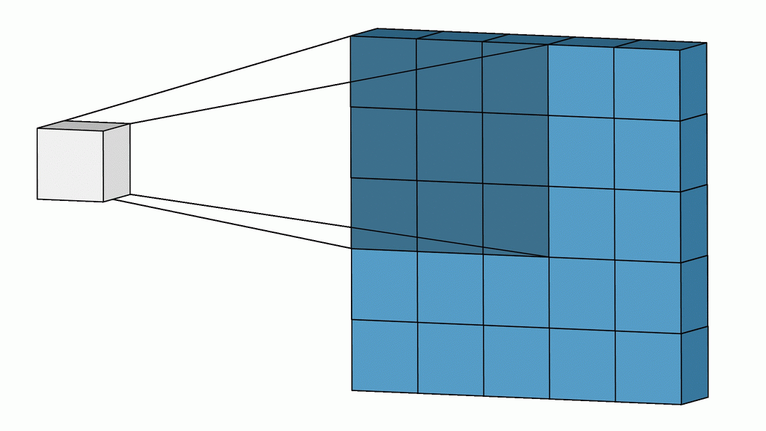
Сверточные нейронные сети
Сверточные нейронные сети (convolutional neural networks, CNN) — это широкий класс архитектур, основная идея которых состоит в том, чтобы переиспользовать одни и те же части нейронной сети для работы с разными маленькими, локальными участками входов. Как и многие другие нейронные архитектуры, сверточные сети известны довольно давно, и в наши дни у них уже нашлось много самых разнообразных применений, но основным приложением, ради которого люди когда-то придумали сверточные сети, остается обработка изображений.
Традиционно сверточная нейронная сеть содержит в себе следующие типы слоев:
Сверточный (convolutional). Используется для генерации «карт значений» при помощи фильтров (ядер свертки).
Субдискретизирующий (подвыборка, pooling). Основной задачей этого типа слоев является уплотнение карты признаков посредством сжатия изображения.
Активационный. Функция активации, через которую проходят результаты свертки или пуллинга.
Полносвязный. После прохождения всех слоев свертки и пуллинга, остается большой набор каналов, хранящих абстрактные понятия, полученные из исходного изображения. Эти данные объединяются и передаются на полносвязную нейронную сеть, состоящую из одного или более слоев.

Slide 5
Сравнение точностей архитектур
Имя архитектуры | Популярная архитектура, лежащая в основе | Точность
Архитектура 1 | VGG16 | 95,71%
Архитектура 2 | VGG16 | 63,92%
Архитектура 3 | AlexNet | 67,34%
Архитектура 4 | AlexNet | 81,71%
Архитектура 5 | Inception | 59,21%

Slide 6
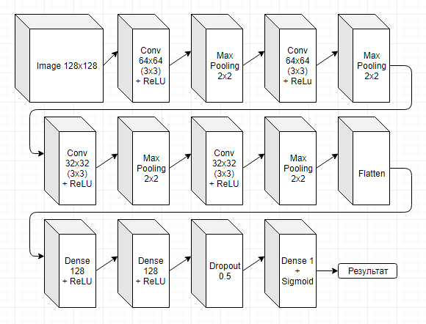
Финальная архитектура CNN

Slide 7
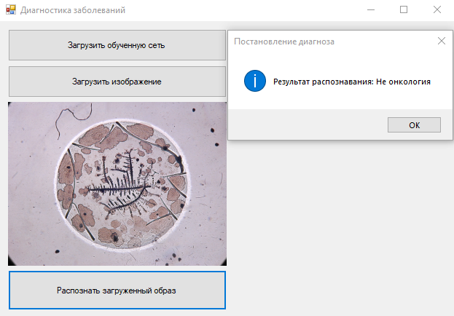
Распознавание изображений

Slide 8
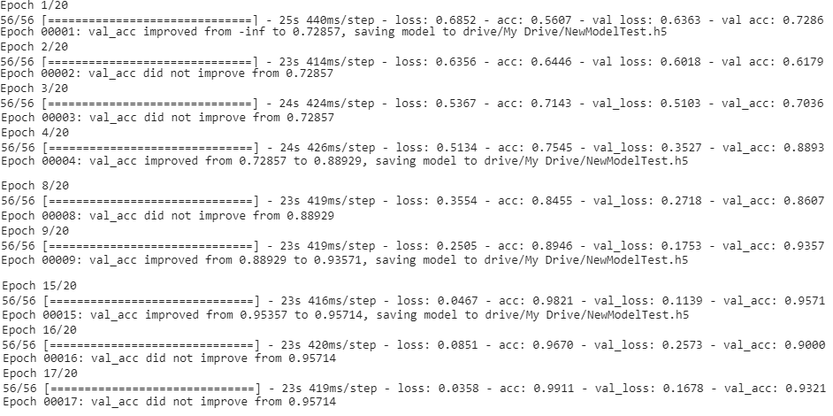
Обзор результатов

Slide 9
Заключение
Решение задачи распознавания плевральных выпотов пациентов при помощи средств библиотеки Keras и с использованием сверточных нейронных сетей привело к результату, который оказался лучше, чем результат применения метода kNN (в рамках курсовой работы на 3-ем курсе). В итоге был получен следующий показатель точности классификации – 95,71%. Данный результат можно считать хорошим для использованного в ВКР объёма входных данных.
Исследования могут быть продолжены, предполагается использовать результаты, которые могут быть получены при реализации нескольких архитектур сверточных нейронных сетей с применением метода SVM (метод опорных векторов).

Slide 10

Спасибо за внимание!
Заманов Мухтар
Mishaz020@mail.ru

